Slide 1


Государственная итоговая аттестации по информатике: проблемы, решения и перспективы
МЕЖМУНИЦИПАЛЬНОГО СЕМИНАРА
«ЭФФЕКТИВНЫЕ ПРАКТИКИ ПОВЫШЕНИЯ
КАЧЕСТВА ОБРАЗОВАНИЯ В ШКОЛЕ»
Единый методический день 2019
учителей города Костромы
Предметная секция профессионального сообщества учителей информатики
Ехлакова Жанна Михайловна,
методист МБУ ГЦОКО,
руководитель ГМО учителей информатики
г. Костромы
28 октября 2019

Slide 2


Slide 3

Содержание
1. Краткий анализ результатов ГИА по информатике 2019 г.
2. Модель ОГЭ по информатике 2020 года.
Новые типы заданий
3. Совершенствование методики подготовки к ОГЭ и ЕГЭ по информатики

Slide 4
Краткий анализ результатов ГИА по информатике 2019 г.

Slide 5

СТАТИСТИКА ЕГЭ-2019 по информатике по Российской Федерации
По данным статьи С.С. Крылова «МЕТОДИЧЕСКИЕ РЕКОМЕНДАЦИИ
для учителей, подготовленные на основе анализа типичных ошибок
участников ЕГЭ 2019 года по ИНФОРМАТИКЕ и ИКТ»
https://www.kpolyakov.spb.ru/download/analis2019.pdf
Год | Средний тестовый балл | Диапазон тестовых балов
 |  | 0-20 | 21-40 | 41-60 | 61-80 | 81-100
2019 | 62,4 | -2,7% |  |  | Уменьшилось (?) | +8%
2018 | 58,4 | -2,9% |  | Так же | +3,71% | -2,57%
2017 | 59,2 | +9,3% |  | Так же | -5% | +5%
2016 | 56,63 | 6,89 | 9 | 38,11 | 36,16 | 9,84
2015 | 53,99 | 8, 75 | 11, 85 | 38, 57 | 32, 63 | 8,21
Notes:
Рост доли высокобалльников (81–100 т.б.) объясняется улучшением подготовки участников экзамена и отчасти стабильностью экзаменационной модели.

Slide 6
СТАТИСТИКА ГИА-2019 по Костромской области
Количество участников ЕГЭ и ОГЭ
Сравнительная таблица по годам
представлена на сайте «РЦ ОКО «Эксперт»
http://www.ege-kostroma.ru/stat/
Предмет | 2007 г. | 2008 г. | 2009 г. | 2010 г. | 2011 г. | 2012 г. | 2013 г. | 2014 г. | 2015 г. | 2016 г. | 2017 г. | 2 018 г. | 2019 г.
11 - Информатика | 78 | 65 | 65 | 84 | 60 | 21 | 65 | 99 | 93 | 209 | 235 | 285 | 489
9 - Информатика |  |  |  |  | 182 | 157 | 135 | 104 | 119 | 977 | 1447 | 1843 | 2266

Slide 7
СТАТИСТИКА ГИА-2019 по Костромской области
представлена на сайте «РЦ ОКО «Эксперт»
http://www.ege-kostroma.ru/stat/
Класс | Предмет | Кол-во участников | Кол-во неуд. результатов | Средний балл | Максимальный балл | Средняя оценка
11 | Информатика | 485(+204) | 19 (4,9 %) | 64,14 (+ 6,14) | 100 (1)
9 | Информатика | 1843 (+396) | 44 (1,9 %) |  | 22 | 3,95 (+0,02)

Slide 8
СТАТИСТИКА ГИА-2018 по Костроме
представлена на сайте «РЦ ОКО «Эксперт»
http://www.ege-kostroma.ru/stat/
Класс | Предмет | Кол-во участников | Кол-во неуд. результатов | Средний балл | Максимальный балл | Средняя оценка
11 | Информатика | 195 (+46) | 9 (4,6%) | 63,59 (+2,59) | 100 (1)
9 | Информатика | 1017 (+184) | 22 (2,2 %) |  | 22 | 3,95 (-0,04)

Slide 9
СТАТИСТИКА ГИА-2019 по Костроме
представлена на сайте «РЦ ОКО «Эксперт»
http://www.ege-kostroma.ru/stat/

Slide 10
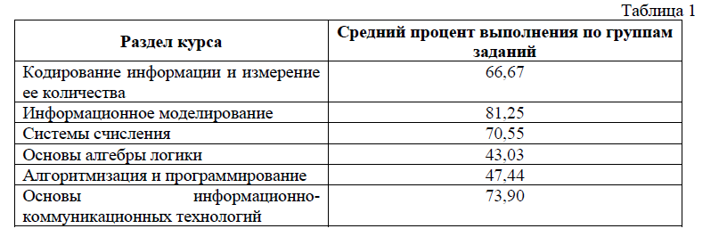
Результаты выполнения заданий экзаменационной работы ЕГЭ 2019 по укрупненным разделам школьного курса информатики
СТАТИСТИКА ЕГЭ-2019 по информатике
по Российской Федерации
Средний процент выполнения заданий по всей работе – 57,4 (в 2018 г. – 54; по Костромской области – 63,6%).

Slide 11
У экзаменуемых возникли затруднения при выполнении заданий, контролирующих следующие знания и умения:
СТАТИСТИКА ЕГЭ-2019 по информатике
по Российской Федерации
знание о методах измерения количества информации (B13, B9);
знание базовых принципов адресации в компьютерной сети (B12);
умение исполнять рекурсивный алгоритм (В11, В21);
умение анализировать алгоритмы и программы (B8, B20, C24);
знание основных понятий и законов математической логики (B2);
умение строить и преобразовывать логические выражения (B18, B23);
умение создавать собственные программы для решения задач средней сложности (C25, C27).

Slide 12
У экзаменуемых возникли затруднения при выполнении заданий (% кол-во) :
СТАТИСТИКА ЕГЭ-2019 по информатике
по Костромской области
2 часть
Задание С1: 35%
Задание С2: 54%
Задание С3: 32%
Задание С4: 74%
Из всех: 389
1 часть
Задание B2: 33%
Задание B8: 14%
Задание B11: 43%(↘)
Задание B18: 69% (↘)
Задание B19: 71%
Задание B20: 56% (↘)
Задание B21: 60% (↘)
Задание B22: 43% (↘)
Задание B23: 72% (↘)
Из всех: 389

Slide 13
У экзаменуемых возникли затруднения при выполнении заданий (% кол-во) :
СТАТИСТИКА ОГЭ-2019 по информатике
по Костромской области
2 часть
Задание С1: 70%
Задание С2: 59%
Из всех: 2266
1 часть
Задание B6: 38%
Задание B9: 39%
Задание B10: 54%
Задание B11: 35%
Задание B13: 40%
Задание B15: 47%
Задание B16: 53%
Задание B18: 41%
Из всех: 2266

Slide 14

Модель ОГЭ по информатике 2020 года. Новые типы заданий

Slide 15

Введение
В 2020 году ОГЭ пойдут сдавать ученики, обучающиеся по ФГОС с 1 класса.
Генеральный директор ФИПИ Решетникова Оксана Александровна сообщила, что модель экзамена подвергнется значительным изменениям.
Проверку информированности учеников по дисциплине заменит проверка умений, а основной целью заданий станет оценка практико-ориентированных знаний учащихся.
На сайте ФИПИ также имеются проекты измененных КИМ ОГЭ по географии, истории, обществознанию, химии, биологии, физике и информатике, по русскому и иностранному языку, а также по математике.

Slide 16
Изменения в КИМ 2020 года по информатике по сравнению с 2019 годом
В КИМ 2020 г. расширен набор заданий, выполняемых на компьютере, за счёт включения трёх новых заданий, проверяющих умения и навыки практической работы с компьютером:
• поиск информации средствами текстового редактора или
операционной системы (задание 11);
• анализ содержимого каталогов файловой системы (задание 12);
• создание презентации или текстового документа (задание 13).
В отличие от КИМ 2019 г., в КИМ 2020 г. отсутствуют задания с
выбором ответа из предложенных альтернатив, т.е. во всех заданиях
предусмотрен либо краткий, либо развёрнутый ответ.

Slide 17
Характеристика структуры и содержания КИМ ОГЭ по информатике 2020 г.
Каждый вариант КИМ состоит из двух частей и включает в себя 15 заданий.
Часть 1 содержит 10 заданий с кратким ответом.
В КИМ предложены следующие разновидности заданий с кратким
ответом:
– задания на вычисление определённой величины;
– задания на установление правильной последовательности,
представленной в виде строки символов по определённому алгоритму.
Ответы на задания части 1 даются соответствующей записью в виде
натурального числа или последовательности символов (букв или цифр),
записанных без пробелов и других разделителей.
Часть 2 содержит 5 заданий, для выполнения которых необходим
компьютер. Задания этой части направлены на проверку практических
навыков использования информационных технологий. В этой части 2 задания с кратким ответом и 3 задания с развёрнутым ответом в виде файла.

Slide 18
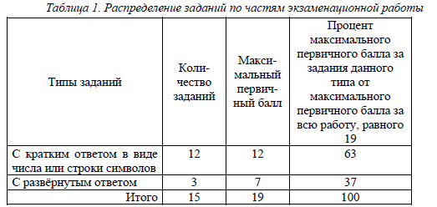

Slide 19
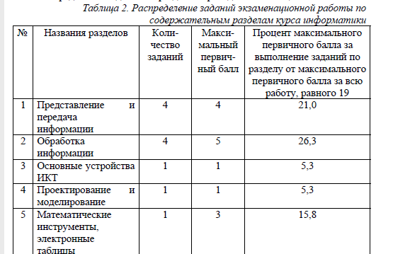
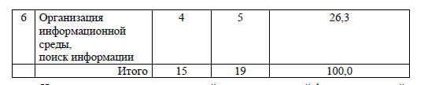
Распределение заданий КИМ ОГЭ по содержанию, проверяемым умениям и способам деятельности

Slide 20
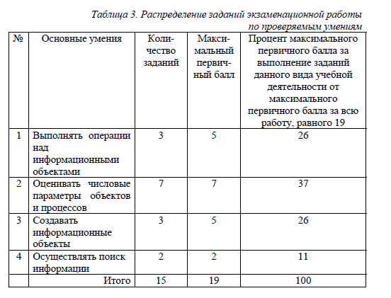

Slide 21
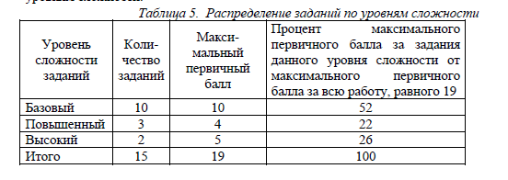
Распределение заданий КИМ ОГЭ по уровням сложности
Продолжительность ОГЭ по информатике
На выполнение всей работы отводится 2 часа 30 минут (150 минут). Рекомендуемое время на выполнение заданий
части 1 – 30 минут, на выполнение заданий части 2 – 2 часа (120 минут).

Slide 22
Дополнительные материалы и оборудование
Задания части 1 могут выполняться экзаменуемыми без использования компьютеров. Вычислительная сложность заданий не требует использования калькуляторов, поэтому в целях обеспечения равенства всех участников экзамена использование калькуляторов на экзаменах не разрешается.
Задания части 2 выполняются на компьютере. На компьютере должны быть установлены знакомые экзаменуемым программы.
Для выполнения задания 13.1 необходима программа для работы с презентациями.
Для выполнения задания 13.2 необходим текстовый процессор.
Для выполнения задания 14 необходима программа для работы с электронными таблицами.
Задание 15.1 предусматривает разработку алгоритма для исполнителя «Робот». Для выполнения задания 15.1 рекомендуется использование учебной среды исполнителя «Робот». В качестве такой среды может использоваться, например, учебная среда разработки «Кумир», разработанная в НИИСИ РАН (http://www.niisi.ru/kumir) или любая другая среда, позволяющая моделировать исполнителя «Робот».
Задание 15.2 предусматривает запись алгоритма на универсальном языке программирования. В этом случае для выполнения задания необходима система программирования, используемая при обучении.
Решением каждого задания части 2 является отдельный файл, подготовленный в соответствующей программе (текстовом редакторе или электронной таблице). Экзаменуемые сохраняют данные файлы в каталог под именами, указанными техническим специалистом.

Slide 23
Система оценивания выполнения отдельных заданий и работы в целом
№ задания | баллы | комментарий
1-12 | 1 | Максимальное количество первичных баллов, которое можно получить за выполнение заданий с кратким ответом, равно 12.
13 | 0-2 | Ответы на эти задания проверяются и оцениваются экспертами (устанавливается соответствие ответов определённому перечню критериев). Максимальное количество баллов, которое можно получить за выполнение заданий с развёрнутым ответом, равно 7.
14 | 0-3
15 | 0-2
Максимальное количество первичных баллов, которое можно получить
за выполнение всех заданий экзаменационной работы, равно 19.

Slide 24
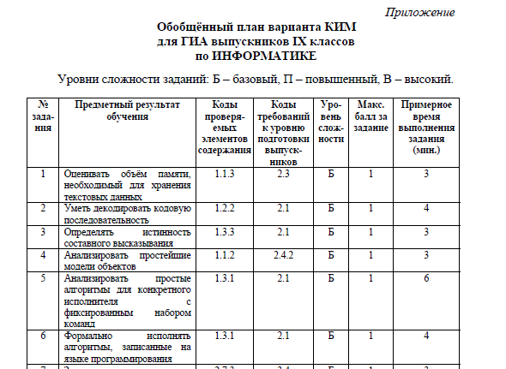

Slide 25
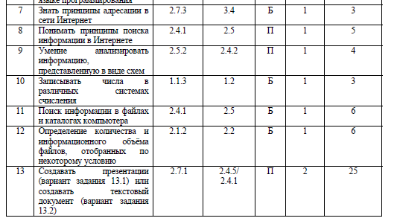
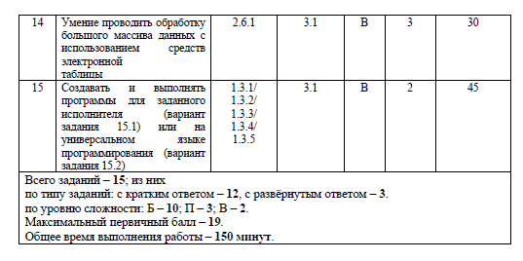

Slide 26
Рекомендации педагогам качественной подготовки учащихся к ОГЭ 2020 г.
изучить структуру ОГЭ, демоверсии
провести диагностику знаний и умений учащихся, выбравших ОГЭ
определить «слабые» темы с разделами за 7-8 класс, сделать на них «упор» в индивидуальных траекториях подготовки учащихся;
выдать качественно темы 9 класса;
организовать обобщающее повторение в конце 9 класса за курс 7-9 класса, пробное прорешивание вариантов КИМ

Slide 27

Совершенствование методики подготовки к ОГЭ и ЕГЭ по информатики

Slide 28
Совершенствование методики подготовки к ОГЭ и ЕГЭ по информатики
Изучение предмета информатики согласно образовательным стандартам и программам рекомендованных УМК;
Расширение курса информатики для выпускников с целью подготовки к ОГЭ или ЕГЭ (элективные курсы по программированию, внеурочный курс по подготовке к экзаменам)
Самообразование педагогов (методические вебинары, семинары, использование методических сайтов)

Slide 29
Самообразование педагогов
Вебинары авторов УМК на сайтах издательств.
Например, авторский вебинар Л.Л. Босовой Подготовка школьников к сдаче ОГЭ по информатике
Авторские мастерские на сайте www.lbz.ru (планирования, методические материалы и др.)
Видеоканал Н.С. Никифорова для подготовки к ОГЭ по информатике.
Видеоканал А.Ю. Рогова «Подготовка к ОГЭ по информатике».

Slide 30

https://www.kpolyakov.spb.ru/school/oge/online.htm
Тесты по части 1 для новой модели ОГЭ 2020
B1 — Кодирование текста.
B2 — Декодирование сообщений.
B3 — Истинность высказываний.
B4 — Кратчайший путь в графе.
B5 — Анализ алгоритма для исполнителя.
B6 —Условный оператор. Сложные условия (Python).
B6 —Условный оператор. Сложные условия (Паскаль).
B6 —Условный оператор. Сложные условия (C++).
B7 — Составление адреса URL из частей..
B8 — Поисковые запросы в Интернете.
B9 — Количество путей в графе.
B10 — Системы счисления.

Slide 31


Спасибо за внимание!
Желаем творческих педагогических успехов!!!

Slide 32
Контактная информация
Ехлакова Жанна Михайловна,
методист МБУ ГЦОКО г. Костромы, руководитель ГМО учителей информатики
E-mail: ehlakova1@mail.ru
Тел. 89536479121
http://www.koipkro.kostroma.ru/
Kostroma_EDU/gcoko/inform/inf_ikt/

Slide 33
Источники информации
https://www.kpolyakov.spb.ru/download/analis2019.pdf
С.С. Крылова «МЕТОДИЧЕСКИЕ РЕКОМЕНДАЦИИ для учителей, подготовленные на основе анализа типичных ошибок участников ЕГЭ 2019 года по ИНФОРМАТИКЕ и ИКТ»
kpolyakov.spb.ru Преподавание, наука и жизнь. Авторский сайт К.Ю. Полякова
https://ege-kostroma.ru/stat/ РЦ ОКО «ЭКСПЕРТ»
Авторские мастерские на сайте www.lbz.ru (планирования, методические материалы и др.)
Видеоканал Н.С. Никифорова для подготовки к ОГЭ по информатике. https://www.youtube.com/channel/UC0O5zdGOhe16lvBIWIZewGA
Видеоканал А.Ю. Рогова «Подготовка к ОГЭ по информатике».
https://www.youtube.com/playlist?list=PLzwOM2zfl-YAgS8lUeC0ViCh6_aGVFeYb

